Slide 1


Arduino
FERRERE
Guillyann
julienp17/WaveMirror

Slide 2
Chaîne d’information et chaîne d’énergie
CHAÎNE D’INFORMATION
ACQUÉRIR :
PiCamera
TRAITER :
Raspberry PI
TRAITER :
Arduino
COMMUNIQUER :
Leds
I2C
Sujet non réfléchi
ACTION:
Refléter
l’image
reçue par
la caméra
ALIMENTER :
Prise/
Alimentation
DISTRIBUER :
Arduino
CONVERTIR :
Servo-moteurs
TRANSMETTRE :
Hélices du servo-
Moteur/Cylindre
EDF
230V
5V
CHAÎNE D’ÉNERGIE
Sujet réfléchi
Notes:
La caméra est commandé par un Raspberry Pi (Python) : il faut récupérer l'image, la mettre en noir & blanc, la compressé en 12x10, et faire la moyenne de gris pour chaque pixel.
Une fois que les informations ont étaient récuperré, le Raspberry Pi les envoie à l'Arduino par le port I2C.
L'arduino commande les servo-moteurs analogiquement, aussi par le port I2C. Vu que l'Arduino de base ne supporte que 6 broches PWM (Modulation de largeur d'impulsion), et que dans notre cas nous en avons besoin de 120, il faut rajouter des Shields pour permettre à l'Arduino de commander tout les servo-moteurs.
Pour le Shield que nous avons choisi, il rajoute 16 broches PWM supplémentaires ; donc pour 8 Shields 8x16 = 128 broches PWM au total, supérieur au 120 nécessaires.
Chaque servo-moteur fait tourner un cylindre contrastée, qui seront modélisés sur SolidWorks, puis conçu par l'imprimante 3D fournis par le lycée.

Slide 3
Cahier des charges fonctionnelles
 | Fonction | Critères | Niveaux
FP1 | Refléter une silhouette en temps réel | Utilisateur : Rafraichissement de l’image : Pixels électromécaniques | Personne face à la caméra toutes les 500ms 12 pixels par 10 si possible 32 * 24
FC1 | Permettre à l’utilisateur de se voir sur un miroir | Type d’interface : | Cylindres de 60 mm par 60 mm +- 5 mm
FC2 | Utiliser une source d’énergie électrique | Énergie EDF à configurer | 5 V Puissance de 500W
FC3 | Utiliser un support cylindrique contrasté | Type de fond du support : | Noir au gris clair
FC4 | Être dans un espace éclairé intérieur | Puissance | Eclairement mini 900W/m²

Slide 4

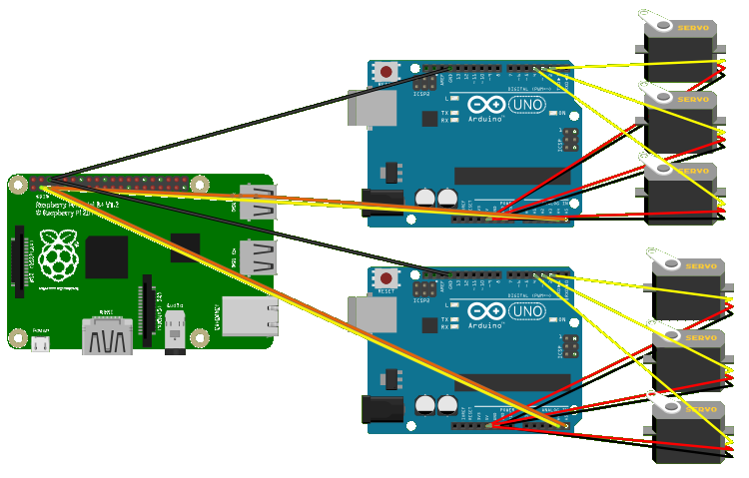
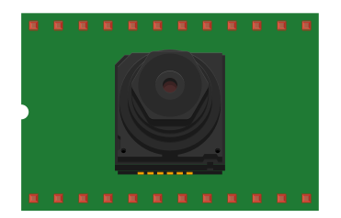
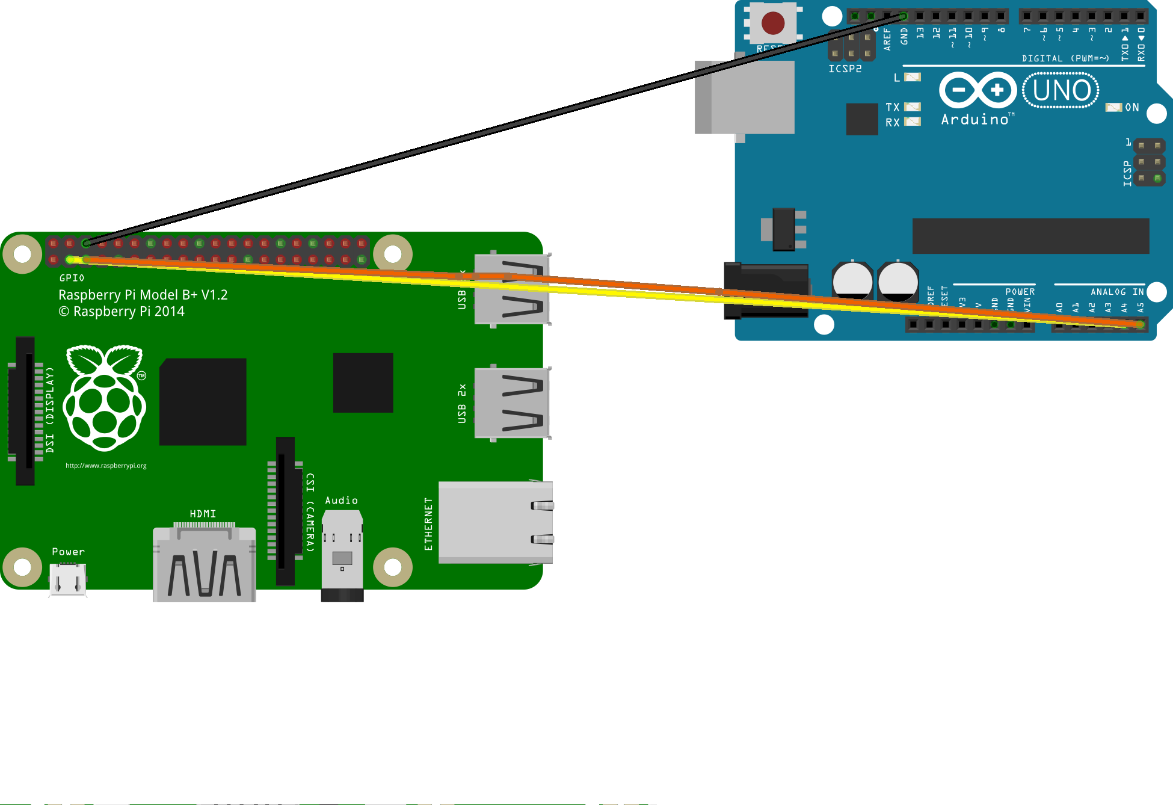
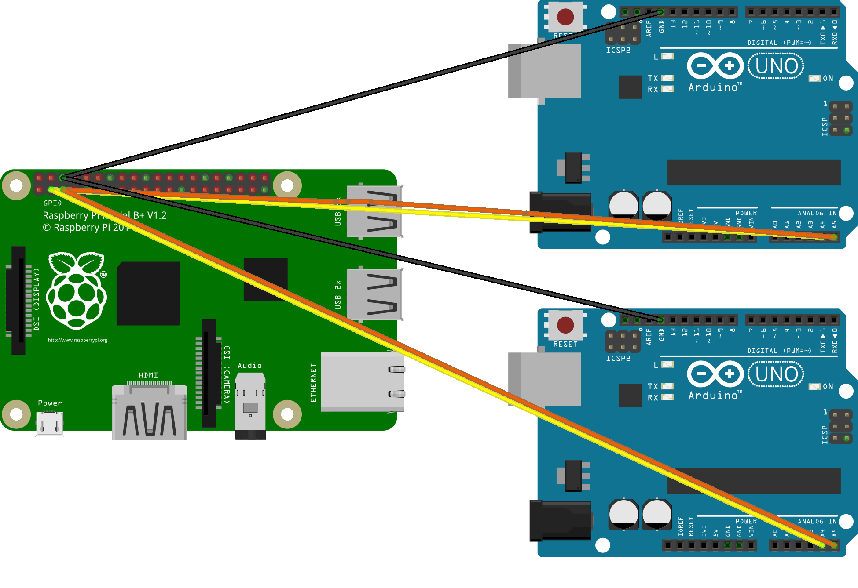
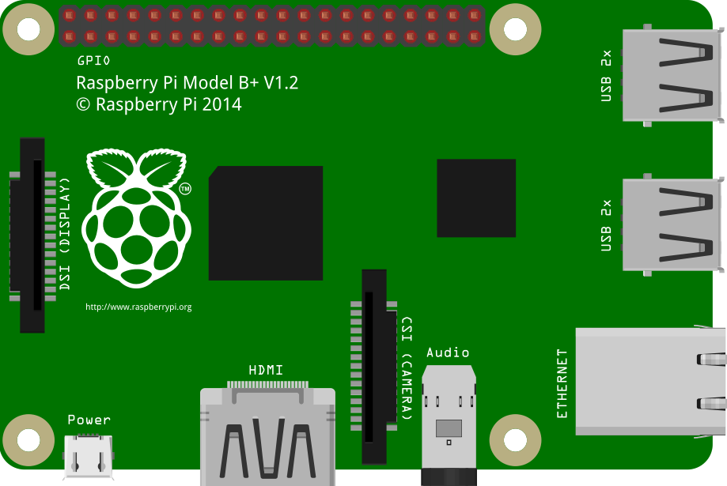
Arduino – Schéma montage
*Sans souci d’échelle
PiCamera
Servo
Arduino
Raspberry Pi
*10
*12

Slide 5
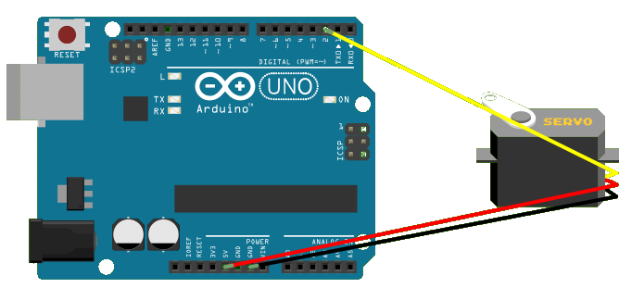
Arduino - Servo-moteurs
Commande de 0 à 5 V
VCC : courant continu
La masse

Slide 6
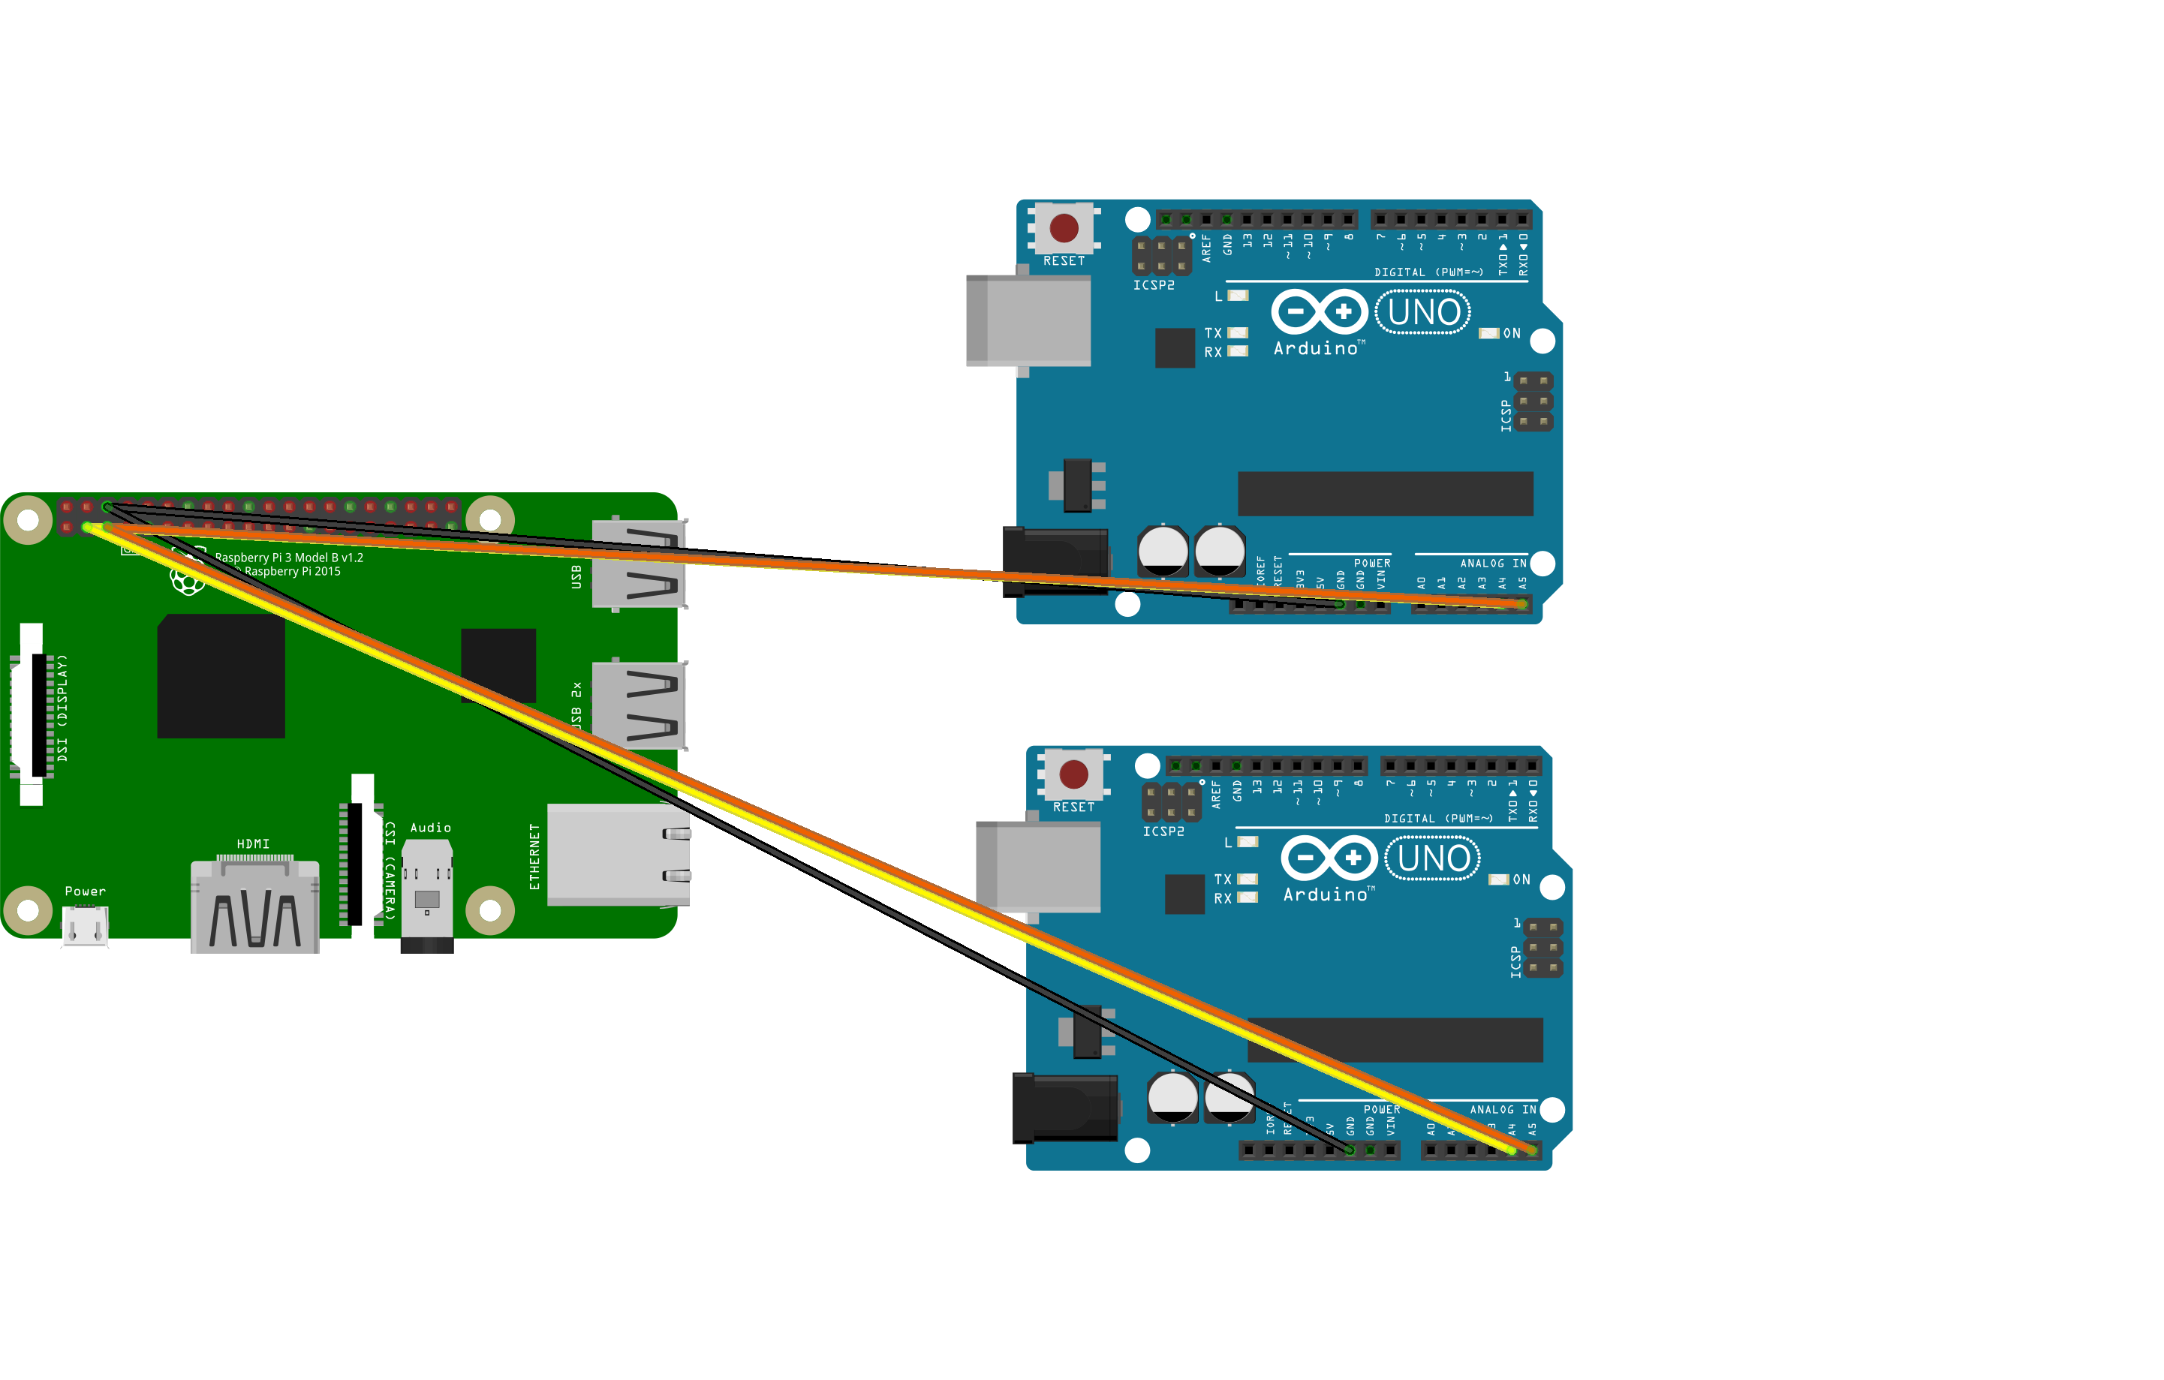
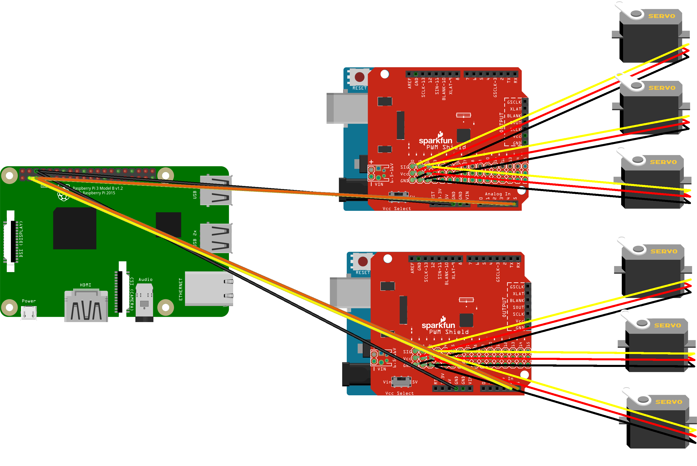
Arduino - Shields

Slide 7
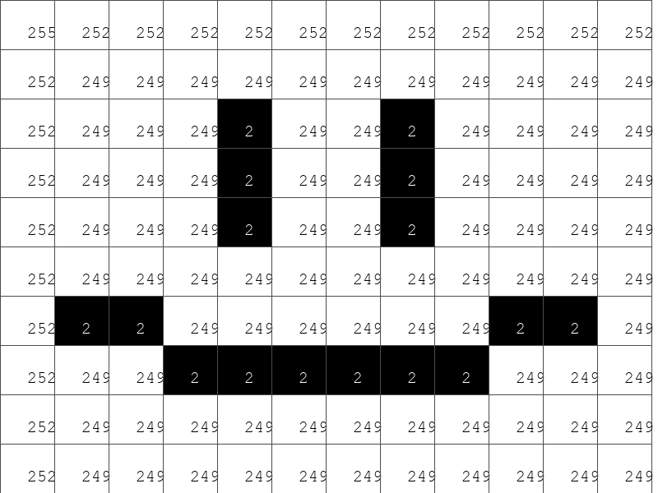
Arduino – Algorigramme
DEBUT
Envoyer une valeur entre [ 0;255]
+1°
Recevoir cette valeur et l’associer à l’angle
Angle = 0
Angle180°
Non
Angle = angle+1
Positionner le moteur à l’angle
Fin

Slide 8
Arduino – Algorigramme
Début
Initialiser les servos en sortie
Angle = 0
Reçu une valeur du Rasberry ?
Non
Stocker une valeur de [0;255]

Slide 9
Arduino – Algorigramme
Convertir en [0;180]
Mise à jour position actuelle
Stocker l’angle
Les valeurs de tous les angles ont-elles été traitées ?
Non
Prendre nouvelle position

Slide 10
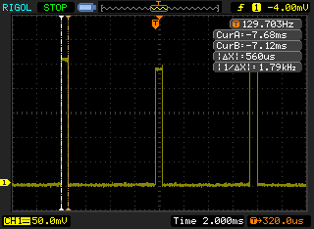
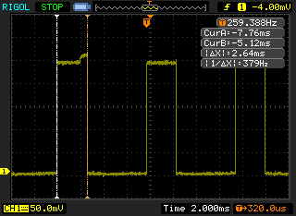


Slide 11

Arduino – Simulation
La simulation de proteus :
D’avoir les valeurs du servo moteur par rapport à l’oscilloscope tel que le temps
De représenter le schéma électrique
D’associer un programme pour voir s’il est compatible

Slide 12

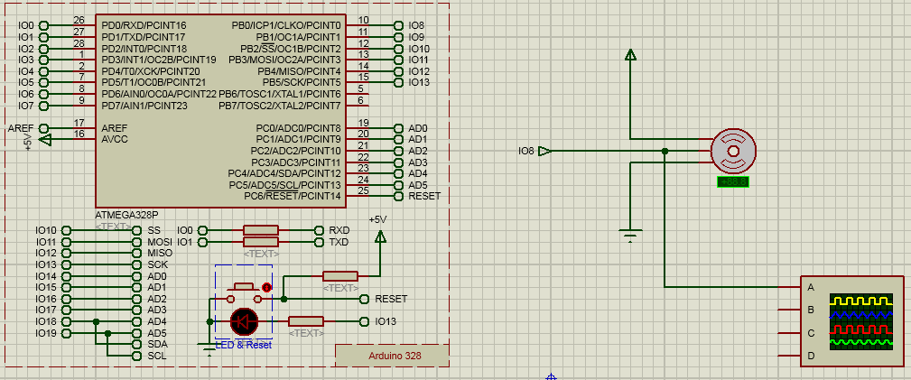
Arduino – Schéma Proteus
Sortie
Entrée
Servo-moteur
Masse
Oscilloscope

Slide 13
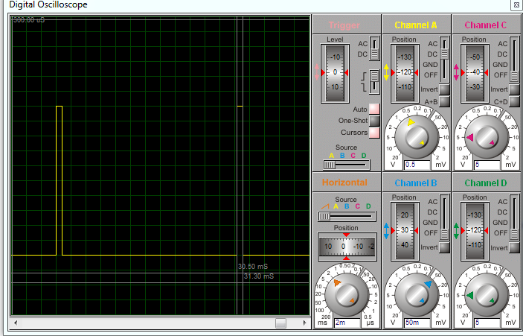
Arduino – Mesure Proteus
Réglage de l’oscilloscope :
0,5 V par carreau
2 ms par carreau
Temps de l’impulsion minimal :
30,50ms
31,20ms
31,20 – 30,50 = 0,70 ms

Slide 14
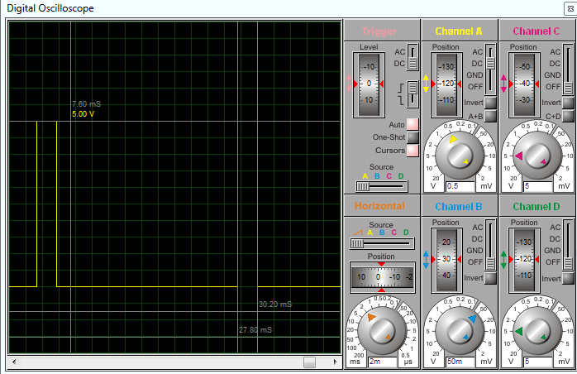
Arduino – Mesure Proteus
Temps maximal d’une impulsion :
30,20 ms
27,80ms
30,20 - 27,80 = 2,4 ms

Slide 15
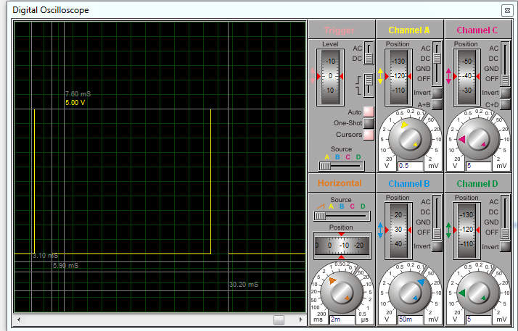
Arduino – Mesures Proteus
Temps entre chaque intervalle :
5,90 ms
30,20ms
30,20 – 5,90 = 24,3 ms

Slide 16
Arduino – Présentation des mesures
Réglage de l’oscilloscope :
2 ms par carreau
50 mv par carreau

Slide 19
Arduino – Temps des impulsions
Proteus | Oscilloscope
Temps minimal d’une impulsion : 0,70 ms | Temps minimal d’une impulsion : 0,560 ms
Temps maximal d’une impulsion : 2,4 ms | Temps maximal d’une impulsion : 2,64 ms
Intervalle entre chaque impulsion : 24,30 ms | Intervalle entre chaque impulsion : 7,76 ms
Différence de temps
Temps minimal : 0,70 – 0,560 = 0,14 ms
Temps maximal : 2,6 – 2,4 = 0,2 ms
Intervalle des impulsions : 24,30 – 7,76 = 16,54ms

